Slide 1


UBND PHƯỜNG HƯNG ĐẠO
TRƯỜNG TIỂU HỌC ĐA PHÚC
NHIỆT LIỆT CHÀO MỪNG QUÝ THẦY CÔ GIÁO VÀ CÁC EM HỌC SINH ĐẾN VỚI TIẾT HỌC
Môn: Khoa học - Lớp 4
Bài: Âm thanh và sự truyền âm thanh(T2)
GV THỰC HIỆN: PHẠM THỊ THU HƯƠNG
Năm học: 2025 - 2026

Slide 2





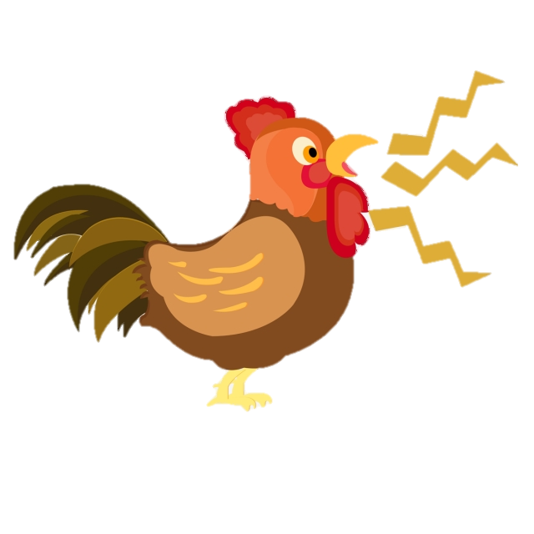

Tiếng gà gáy
Notes:
Bấm vào cái loa -→ phát ra âm thanh

Slide 3

Tiếng trống
Notes:
Bấm vào cái loa -→ phát ra âm thanh

Slide 4
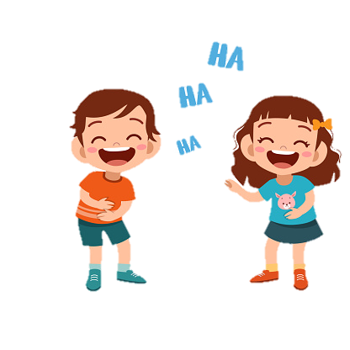

Tiếng cười
Notes:
Bấm vào cái loa -→ phát ra âm thanh

Slide 5








(Tiết 2)
Notes:
Thiết kế: Hương Thảo – Zalo 0972.115.126. Các nick khác đều là giả mạo, ăn cắp chất xám.
Facebook: https://www.facebook.com/huongthaoGADT

Slide 6

Hoạt động 2: Sự lan truyền âm thanh

Slide 7

Âm thanh đồng hồ reo truyền đến tai em qua chất khí.
Notes:
Thiết kế: Hương Thảo – Zalo 0972.115.126. Các nick khác đều là giả mạo, ăn cắp chất xám.
Facebook: https://www.facebook.com/huongthaoGADT

Slide 8
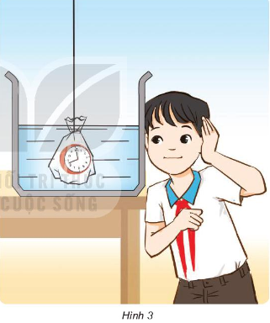
Chuẩn bị: Bình thuỷ tinh chứa nước, đồng hồ báo thức, túi ni-lông phân huỷ sinh học.
- Đưa đồng hồ đang đổ chuông vào túi ni-lông, buộc chặt túi rồi thả vào bình nước (Hình 3). Áp một tai vào thành bình, tại kia được bịt lại. Em có nghe tiếng chuông đồng hồ không? Âm thanh truyền đến tai em qua những chất nào?
Từ kết quả thí nghiệm rút ra nhận xét.

Slide 9
Khi đã buộc chặt đồng hồ trong túi nilon rồi thả vào chậu nước ta vẫn nghe thấy tiếng chuông khi áp tai vào thành chậu là do tiếng chuông đồng hồ lan truyền qua túi nilon, qua nước, qua thành chậu và lan truyền tới tai ta.

Slide 10

? Thí nghiệm trên cho thấy âm thanh có thể lan truyền qua môi trường chất nào?
Âm thanh có thể lan truyền qua chất lỏng, chất rắn.

Slide 11

Các em hãy lấy những ví dụ trong thực tế chứng tỏ sự lan truyền của âm thanh qua chất rắn và chất lỏng?

Slide 12
Ví dụ âm thanh lan truyền trong chất rắn, chất lỏng
Gõ thước vào hộp bút trên mặt bàn, áp một tai xuống bàn, bịt tai kia lại ta sẽ nghe được âm thanh.
Áp tai xuống đất nghe tiếng vó ngựa từ xa.
Cá nghe thấy tiếng chân người bước.
Cá heo, cá voi có thể “nói chuyện” với nhau dưới nước.

Slide 13

Kết luận
Âm thanh không chỉ truyền được qua không khí, mà truyền qua chất rắn, chất lỏng. Ngày xưa, ông cha ta còn áp tai xuống đất để nghe tiếng vó ngựa của giặc, đoán xem chúng đi tới đâu, nhờ vậy ta có thể đánh tan lũ giặc.
Notes:
Thiết kế: Hương Thảo – Zalo 0972.115.126. Các nick khác đều là giả mạo, ăn cắp chất xám.
Facebook: https://www.facebook.com/huongthaoGADT

Slide 14
Hoạt động 3: So sánh độ to của âm thanh khi lại gần hoặc ra xa nguồn âm thanh
Notes:
Thiết kế: Hương Thảo – Zalo 0972.115.126. Các nick khác đều là giả mạo, ăn cắp chất xám.
Facebook: https://www.facebook.com/huongthaoGADT

Slide 15
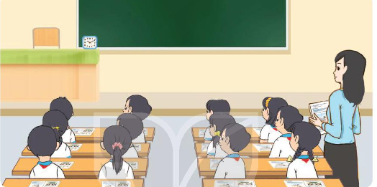
Đặt một chiếc đồng hồ đang hoạt động trên bàn giáo viên.
Các bạn ngồi ở bàn nào nghe thấy tiếng tích tắc to nhất, nhỏ nhất?
Các bạn ngồi bàn đầu nghe tiếng tích tắc to nhất, ở bàn cuối cùng nghe thấy nhỏ nhất.
Notes:
Bấm vào loa

Slide 16
Qua thí nghiệm trên em thấy âm thanh khi truyền ra xa thì mạnh lên hay yếu đi và vì sao?

Slide 17
Kết luận
Khi ở gần nguồn âm sẽ nghe thấy âm thanh to hơn khi ở xa nguồn âm.

Slide 18

Bạn nào nghe tiếng còi tàu to hơn?
Âm thanh nghe được to hơn hay nhỏ hơn khi di chuyển nguồn âm ra xa?
Notes:
Thiết kế: Hương Thảo – Zalo 0972.115.126. Các nick khác đều là giả mạo, ăn cắp chất xám.
Facebook: https://www.facebook.com/huongthaoGADT

Slide 19
Nêu ví dụ độ to của âm thanh thay đổi khi lại gần hoặc ra xa nguồn âm.

